Slide 1
第2章 组成细胞的分子
第3节 细胞中的糖类和脂质

Slide 2
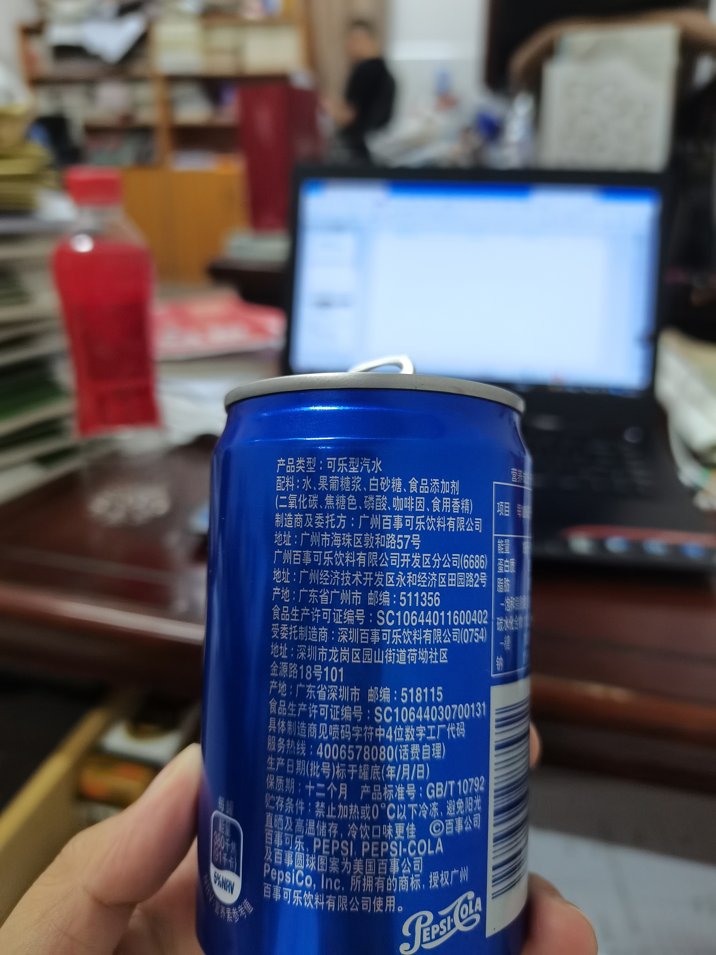
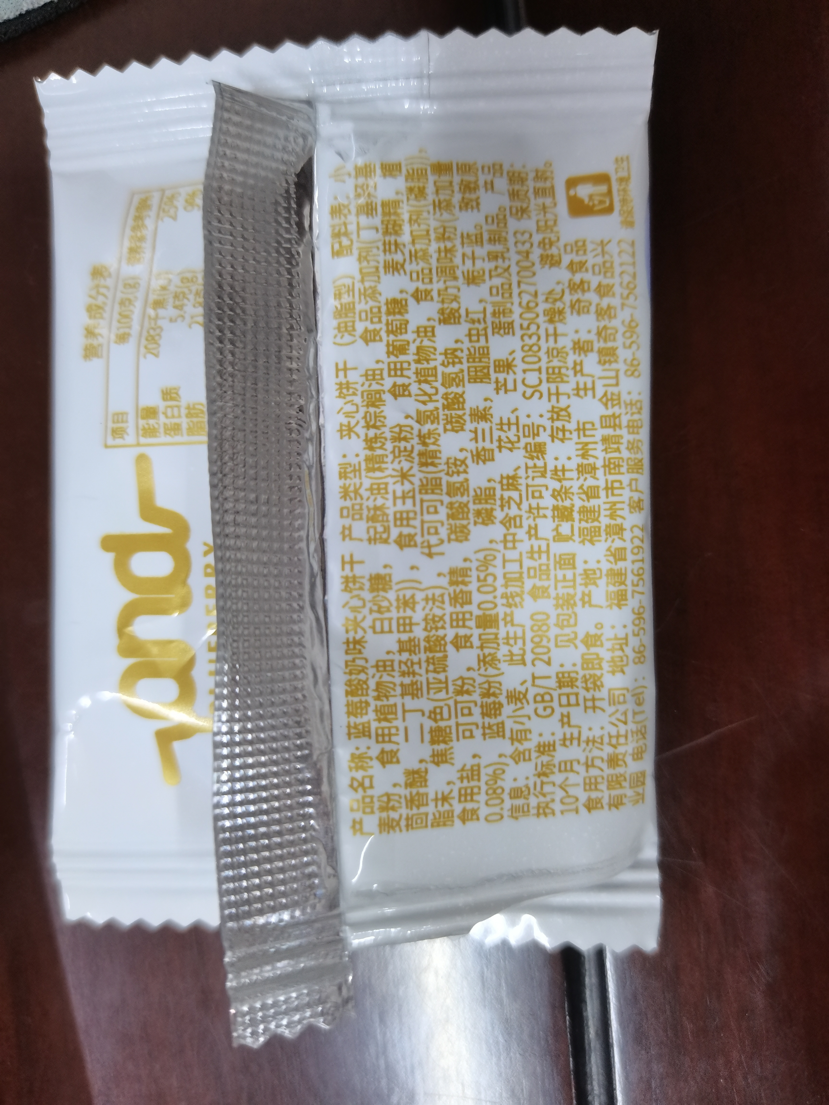
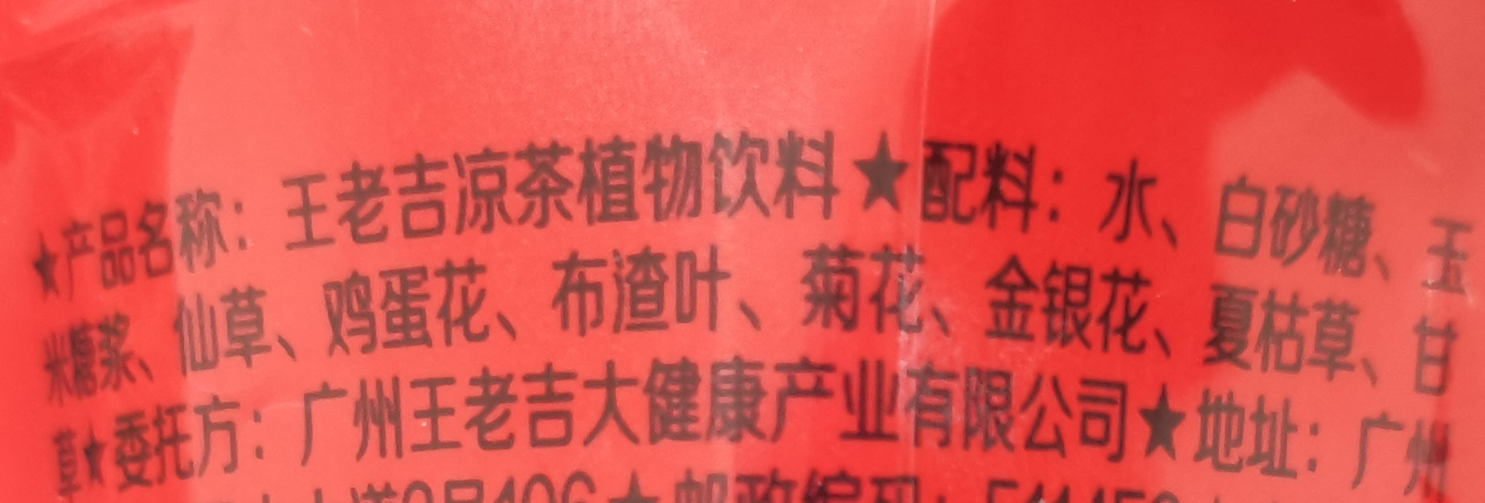
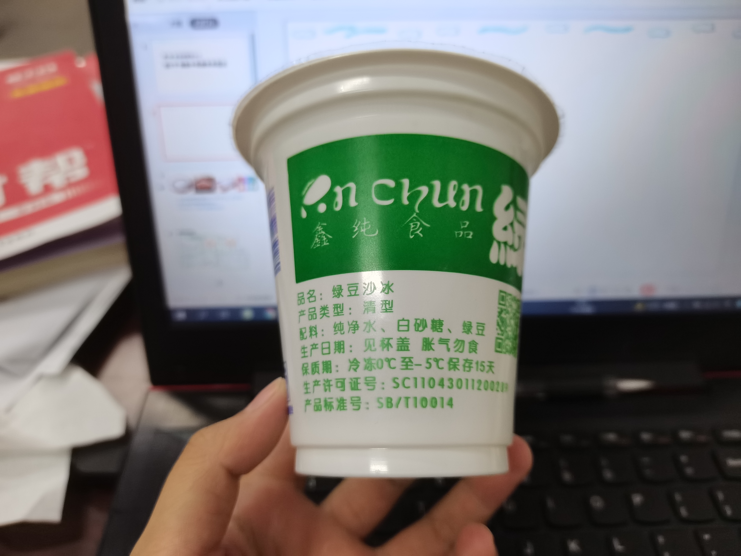

Slide 3
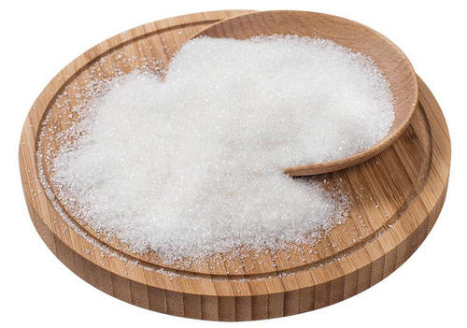
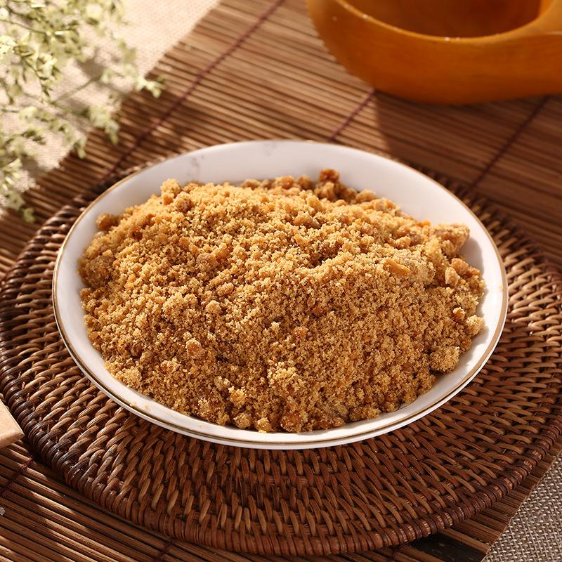
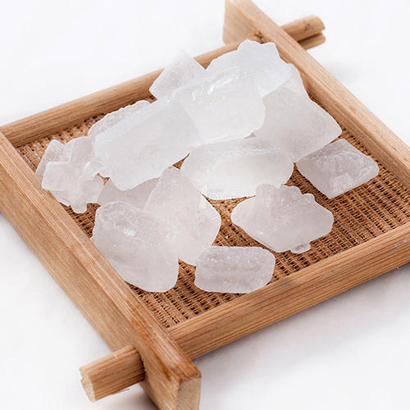
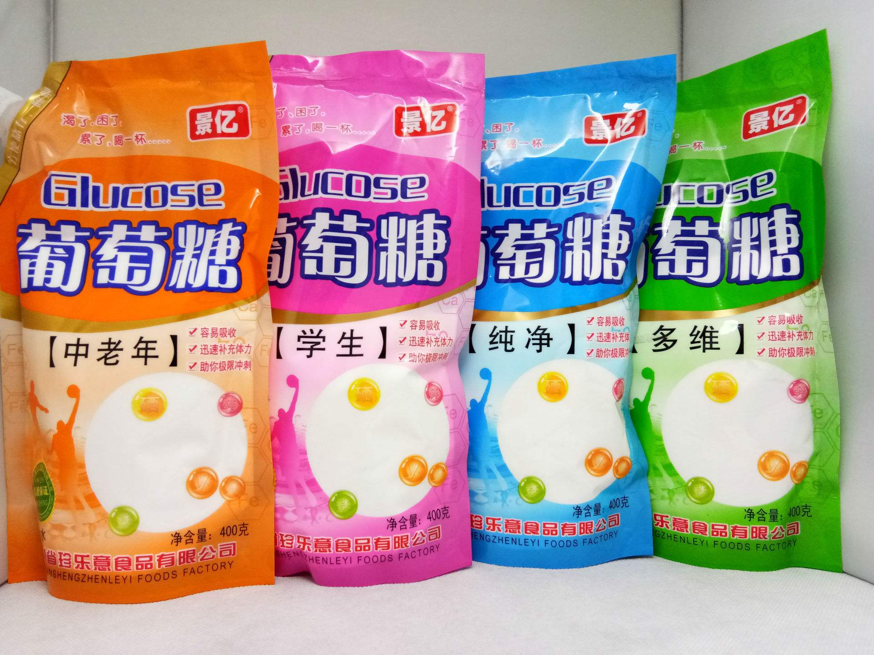
1.这些你所熟悉的糖有什么共同特点？
都是甜的
2.是不是所有糖都是甜的呢？
并不是的，不是所有糖都是甜的。

Slide 4
1、糖类是主要的 。糖类分子是由 、 、 三种元素构成，多数糖类中H：O为 ，类似水分子，因而糖类又称为“ ”。大致可为 、 、 等几类。
2.不能 的糖类就是单糖，常见的单糖有 、 、 、和 、 等。
3.水解后能够生成 分子单糖的糖是二糖。常见的二糖有 、 和 。
4. 生物体内的糖类绝大多数以 的形式存在。 是最常见的多糖。其他多糖还有 、 和 。
二、细胞中的脂质
1.组成脂质的化学元素主要是 ，有的脂质含有 。脂质分子中氧的含量比糖类的要 ，而氢的含量比糖类高。常见的脂质有 、 和 等，它们的分子结构差异 ，通常不溶于水，而溶于 。
能源物质
C
H
O
2:1
碳水化合物
单糖
二糖
多糖
脱氧核糖
水解
核糖
葡萄糖
果糖
半乳糖
2
蔗糖
麦芽糖
乳糖
多糖
淀粉
糖原
纤维素
几丁质
C、H、
O
N、P
低
脂肪
磷脂
固醇
很大
脂溶性有机溶剂

Slide 5
细胞中的糖类
糖类
单糖
二糖
多糖
核
糖
脱氧核糖
葡萄糖
果糖
半乳糖
蔗糖
麦芽糖
乳糖
淀粉
纤维素
糖原
几丁质

Slide 6
种类
单糖 | 核糖
 | 脱氧核糖
 | 葡萄糖
 | 果糖
 | 半乳糖
功能 | 主要分布
RNA的组成成分 | 动植物细胞
DNA的组成成分
生命活动所需要的主要能源物质
提供能量 | 植物细胞
 | 动物细胞

Slide 7
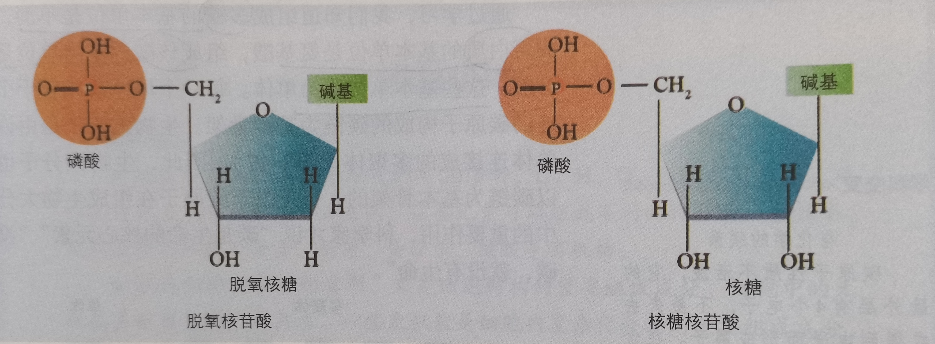
种类
单糖 | 核糖
 | 脱氧核糖
 | 葡萄糖
 | 果糖
 | 半乳糖
功能 | 主要分布
 | 动植物细胞
生命活动所需要的主要能源物质
提供能量
RNA的组成成分
DNA的组成成分
植物细胞
动物细胞
核糖C₅H₁₀O₅、
脱氧核糖C₅H₁₀O₄
葡萄糖、果糖、半乳糖C₆H₁₂O₆

Slide 8
种类
二糖 | 蔗糖
 | 麦芽糖
 | 乳糖
功能 | 主要分布
 | 植物细胞
 | 人和动物的乳汁
葡萄糖
麦芽糖
水解后
葡萄糖
水解成单糖，
提供能量
葡萄糖
蔗糖
水解后
果糖
H₂O
脱水缩合
HO
O
OH
麦芽糖
葡萄糖
HO
OH
HO
OH
乳糖
水解后
葡萄糖
葡萄糖
半乳糖
H₂O
HO
OH
水解
葡萄糖
HO
O
OH
麦芽糖
HO
OH
葡萄糖

Slide 9
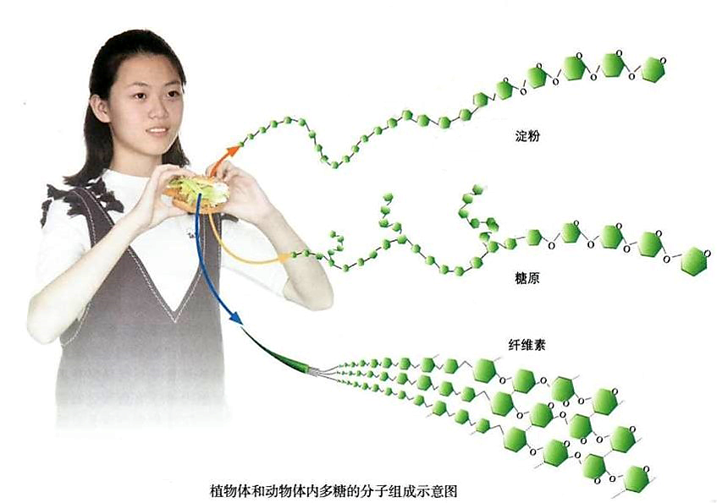
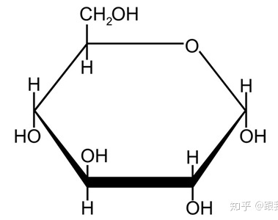
种类
多糖 | 淀粉
 | 纤维素
 | 糖原
 | 几丁质
作用 | 主要分布
重要的储能物质 | 植物细胞
植物细胞壁的主要组成成分
 | 动物细胞（肝脏、肌肉）
废水处理、制作包装纸… | 甲壳类动物和昆虫的外骨骼
肝糖原（储存能量，调节血糖）、肌糖原（储存能量）
不同多糖分子的空间结构不同，而导致其功能不相同。

Slide 10
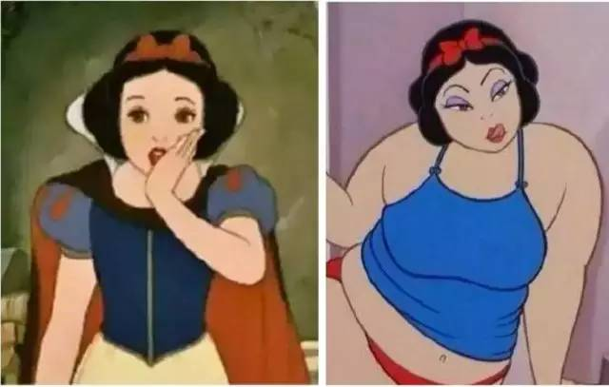
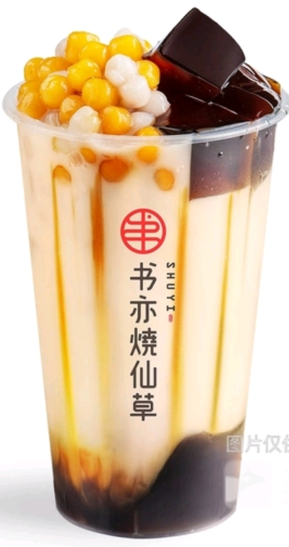

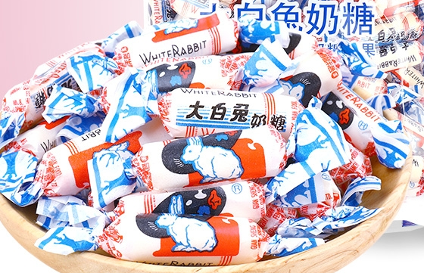
糖类
脂肪

Slide 11
细胞中的脂质
种类
脂肪
磷脂
固醇 | 胆固醇
 | 性激素
 | 维生素D
生理功能
储存能量、维持体温、缓冲减压
构成细胞膜和细胞器膜的重要成分
动物细胞膜的重要成分，参与血液中脂质的运输
促进人和动物生殖器官的发育 以及生殖细胞的形成
促进Ca和P的吸收

Slide 12
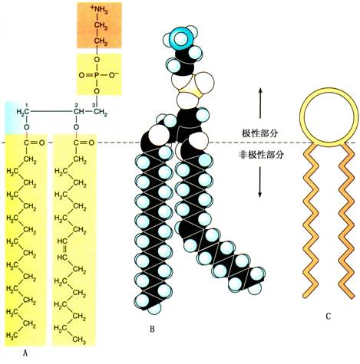
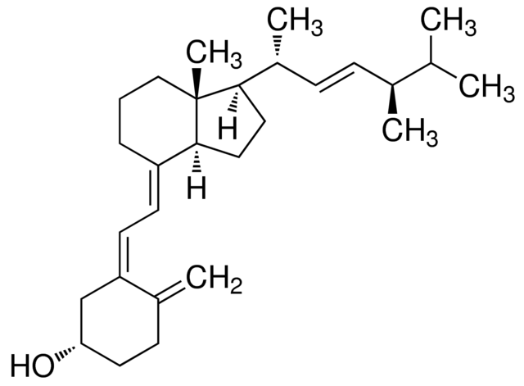
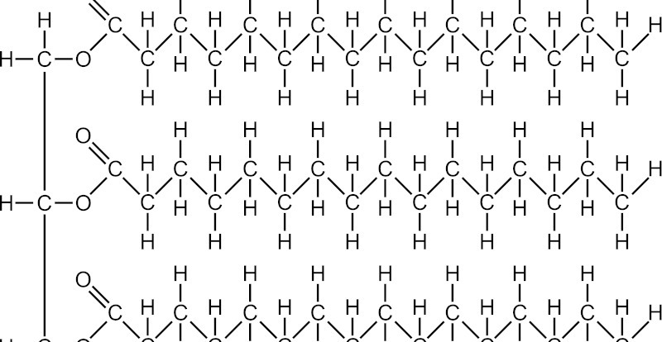
维生素D
固醇：C、H、O
磷脂：
C、H、O、N、P
脂质的组成元素：
主要是C、H、O，有的还含有P和N。
脂肪：
C、H、O

Slide 13

小组科普
每天吃的都是一些玉米、谷类和菜叶，为何长了这一身的肥肉？
？
糖类
脂肪

Slide 14
课堂检测
1.植物细胞和动物细胞中储存能量的糖类依次是（ ）
A．纤维素和糖原
B．麦芽糖和乳糖
C．淀粉和糖原
D．葡萄糖和纤维素
C
2.下列关于脂质的叙述，错误的是（ ）
A．动物体内的脂肪具有减少热量散失、维持体温恒定的功能
B．磷脂由C、H、O、P四种元素组成，是构成细胞膜的重要成分
C．维生素D的化学本质是固醇，其在动物体内具有促进Ca和P吸收的作用
D．胆固醇是人体细胞的正常成分，但摄入过多也可导致疾病
B

Slide 15
课堂检测
3.如图是糖类、脂肪主要组成元素的质量分数。下列结论错误的是（ ）
A．质量相同的脂肪和糖类被彻底分解时，糖类耗氧少
B．质量相同的脂肪和糖类被彻底分解时，脂肪释放的能量多
C．脂肪糖类的代谢终产物都是CO₂和H₂O
D．脂肪是生命体进行生命活动的主要能源物质
D
种类 | 质量分数（%）
 | C | H | O
脂肪 | 73~77 | 11~12.5 | 9.0~12
糖类 | 52~58 | 7.0~8.0 | 40~45

